Slide 1


Formatos
de almacenamiento
Notes:
Obligatoria. Se completa con el título de la clase y a la carrera que pertenece (si es necesario, también se puede agregar módulo)

Slide 2

OBJETIVOS DE CLASE
Comprender las características de los distintos formatos de almacenamiento.
Entender los factores de elección del formato de almacenamiento.
Usar las herramientas de compresión de datos de Hadoop.
Notes:
Obligatoria. Indican aquello que se pretende que el estudiante logre con la clase. Recuerda que se enuncian en principio con el verbo en infinitivo delante (por ejemplo: “Comprender…”, “Analizar…”, “conocer…”, etc). Se debe destacar en negrita el verbo. Los objetivos deben ser concretos, medibles y coherentes con los contenidos.

Slide 3


AGENDA
Formatos de almacenamiento
Factores de elección
CSV
JSON
Avro
Parquet
Herramientas de comprensión de datos
Notes:
Se puede utilizar en caso de tener una clase larga para compartir en qué orden y cuánto tiempo más o menos ocupará cada temática.

Slide 4


Formatos de almacenamiento
Notes:
Obligatoria.
Usar para los temas más importantes de la clase, donde se introducen conceptos que se ven en varios slides. No hay que usarla para todos los temas.

Slide 5

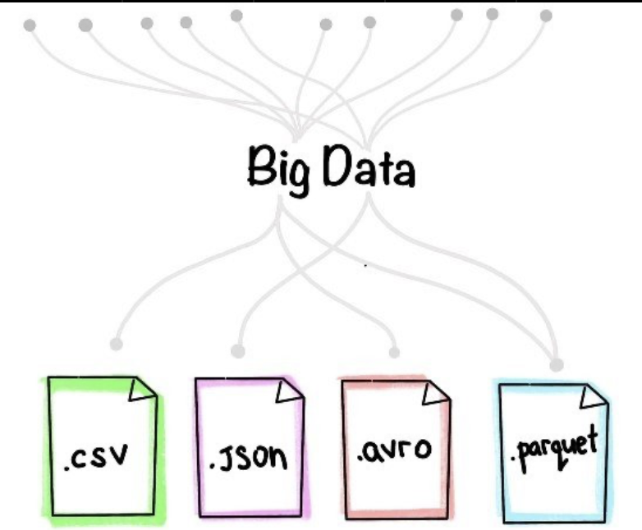
FORMATOS DE ALMACENAMIENTO
La elección de un formato correcto puede traducirse en mejoras de performance y reducción de costos.
Notes:
Usar para slides de texto e imagen. Si no alcanza, no sobrecargar, usar otra con el mismo título para indicar que continúa el mismo módulo.

Slide 6

Factores de elección
Notes:
Usar para los subtemas de las temáticas abordadas.

Slide 7


Row vs Column
Notes:
Obligatoria. De cierre.

Slide 8

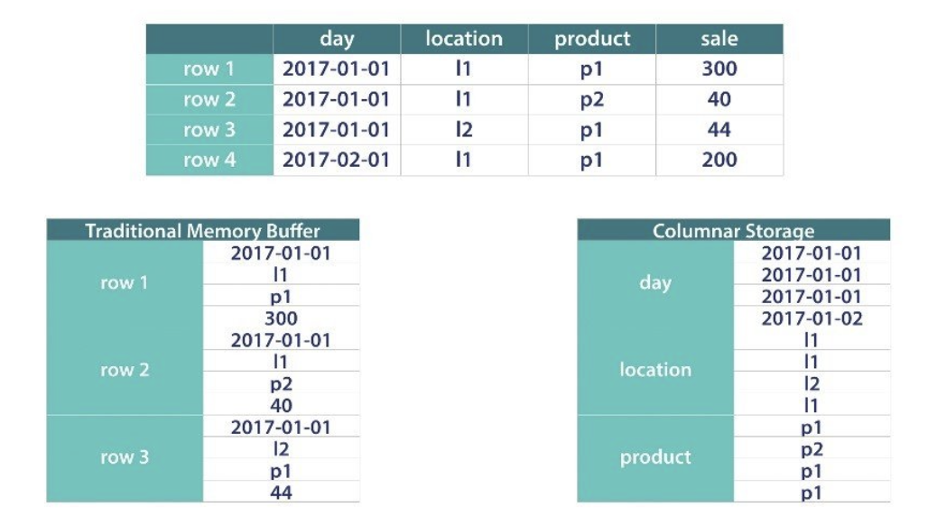
SOLO IMAGEN
Notes:
Usar para slides de imagen completa.

Slide 9
Schema Evolution
Notes:
Obligatoria. De cierre.

Slide 10
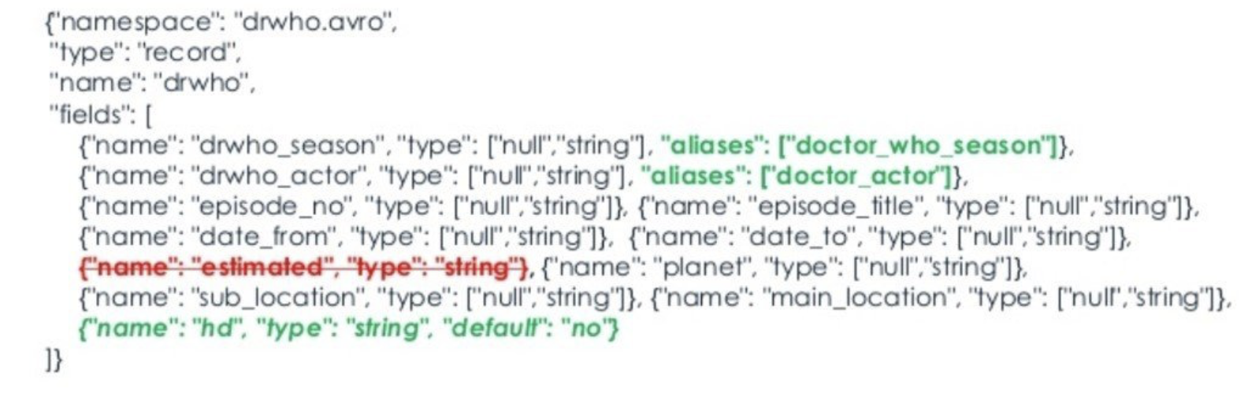
SOLO IMAGEN
Notes:
Usar para slides de imagen completa.

Slide 11
Compression
Notes:
Obligatoria. De cierre.

Slide 12
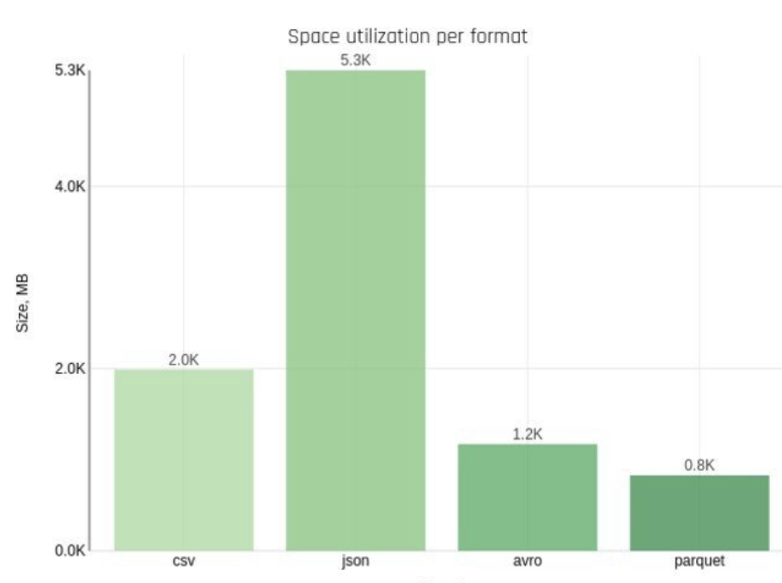
SOLO IMAGEN
Notes:
Usar para slides de imagen completa.

Slide 13
CSV
Notes:
Usar para los subtemas de las temáticas abordadas.

Slide 14
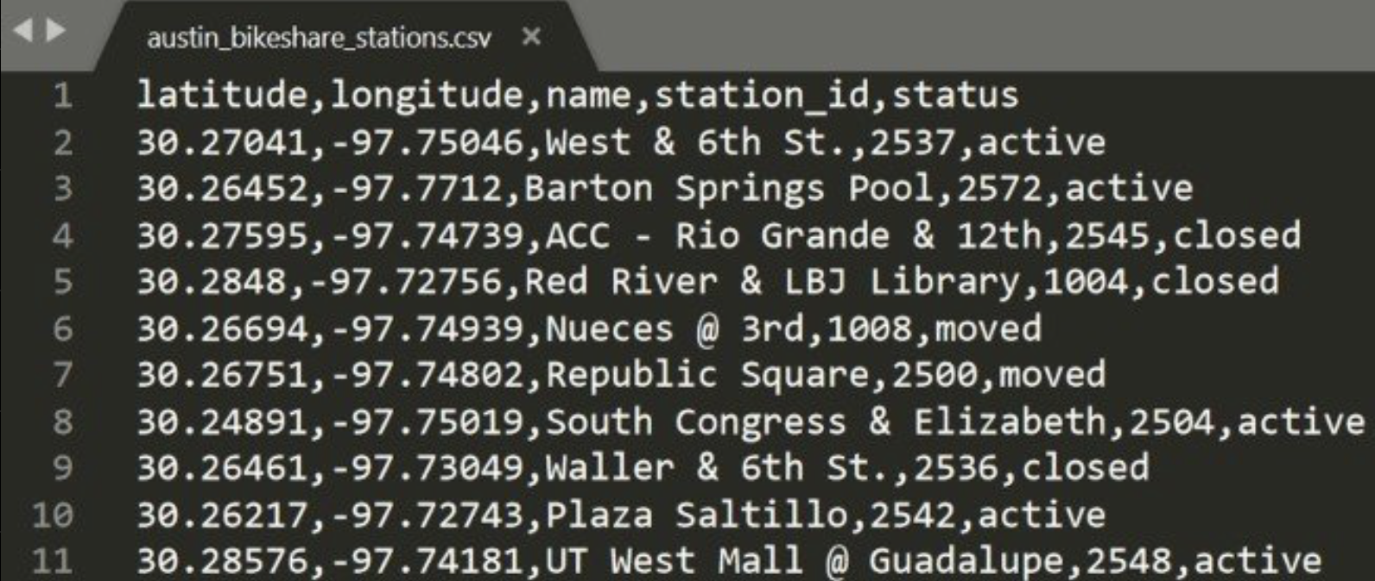
¿Qué es?
Texto plano delimitado por el carácter de la coma (pueden utilizarse otros separadores). Generalmente este formato lo utilizan aplicaciones tradicionales para exportar datos hacia otros sistemas.
Notes:
Usar para slides de texto e imagen. Si no alcanza, no sobrecargar, usar otra con el mismo título para indicar que continúa el mismo módulo.

Slide 15
JSON
Notes:
Usar para los subtemas de las temáticas abordadas.

Slide 16
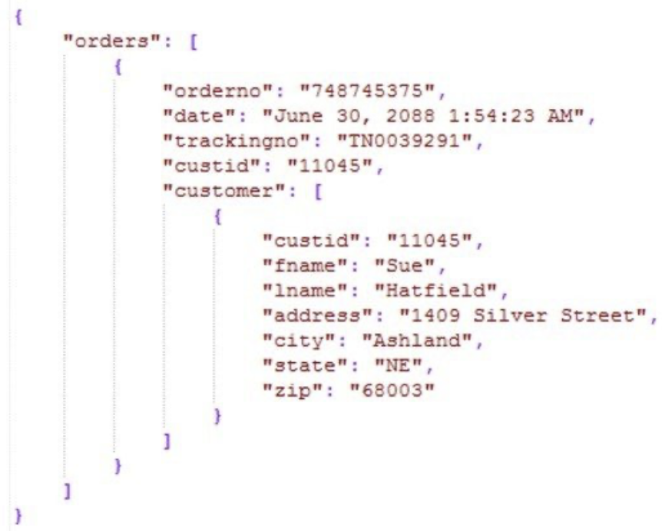
¿Qué es?
JSON (JavaScript Object Notation) es un formato ligero y legible por humanos utilizado para intercambiar y almacenar datos estructurados.
Notes:
Usar para slides de texto e imagen. Si no alcanza, no sobrecargar, usar otra con el mismo título para indicar que continúa el mismo módulo.

Slide 17
AVRO
Notes:
Usar para los subtemas de las temáticas abordadas.

Slide 18
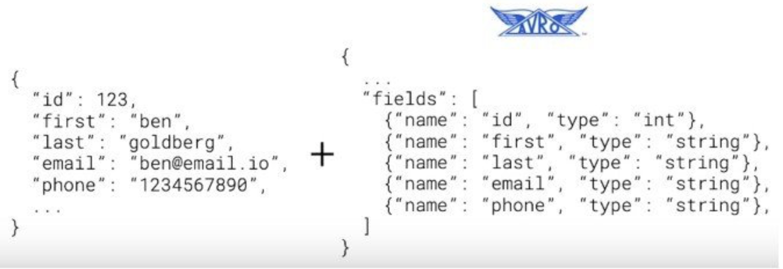
¿Qué es?
Almacena los datos en formato binario para reducir el tamaño y mejorar la performance. La definición de los datos (schema) se almacena en formato JSON. Es recomendable utilizarlo para consultas de tipo SELECT *.
Notes:
Usar para slides de texto e imagen. Si no alcanza, no sobrecargar, usar otra con el mismo título para indicar que continúa el mismo módulo.

Slide 19
PARQUET
Notes:
Usar para los subtemas de las temáticas abordadas.

Slide 20
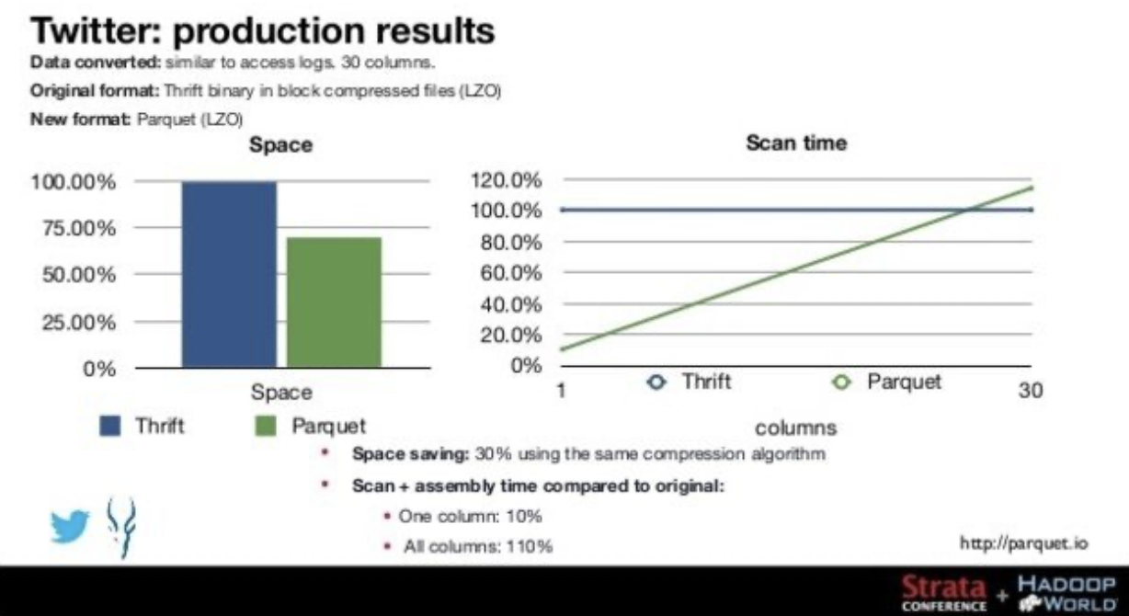
¿Qué es?
Es un formato de almacenamiento columnar que surge de la colaboración de Twitter y Cloudera. Los datos se almacenan en formato binario y al final del archivo se agrega la metadata (schema). Este formato es ideal para agregaciones AVG, SUM, etc.
Notes:
Usar para slides de texto e imagen. Si no alcanza, no sobrecargar, usar otra con el mismo título para indicar que continúa el mismo módulo.

Slide 21
Resumen
Notes:
Usar para los subtemas de las temáticas abordadas.

Slide 22
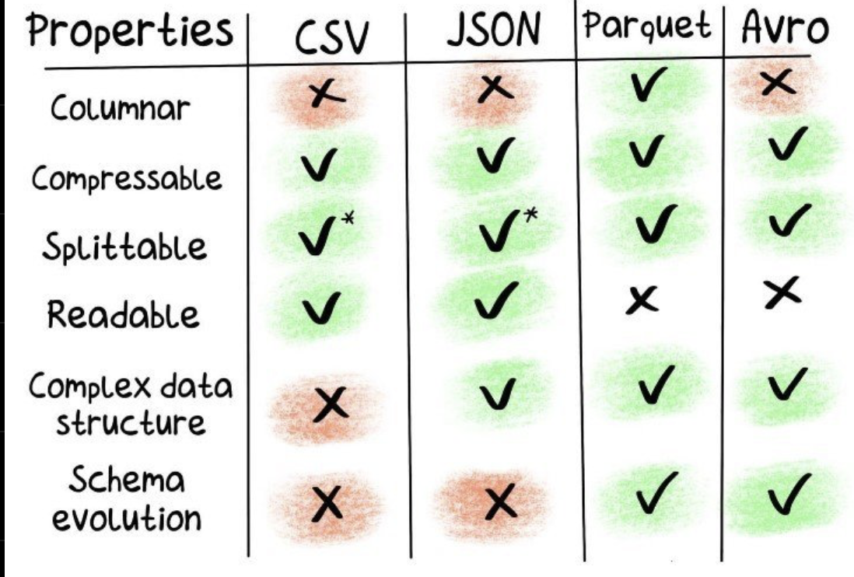
¿Qué es?
Notes:
Usar para slides de texto e imagen. Si no alcanza, no sobrecargar, usar otra con el mismo título para indicar que continúa el mismo módulo.

Slide 23
Herramientas de comprensión de datos
Notes:
Usar para los subtemas de las temáticas abordadas.

Slide 24

gzip - org.apache.hadoop.io.compress.GzipCodec
bzip2 - org.apache.hadoop.io.compress.BZip2Codec
LZO - com.hadoop.compression.lzo.LzopCodec
Snappy - org.apache.hadoop.io.compress.SnappyCodec
Deflate - org.apache.hadoop.io.compress.DeflateCodec
Notes:
Usar para slides de texto e imagen. Si no alcanza, no sobrecargar, usar otra con el mismo título para indicar que continúa el mismo módulo.

Slide 25
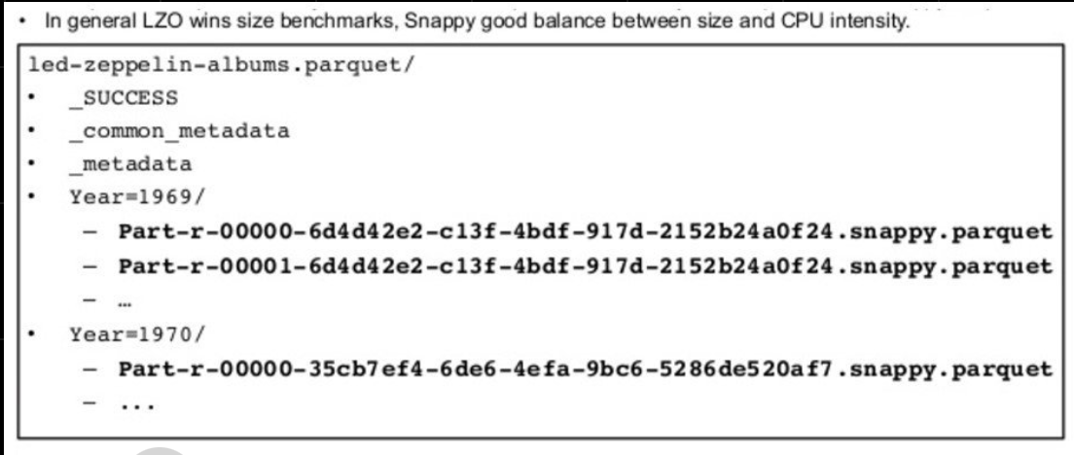
Ejemplo de Parquet y Snappy
Notes:
Usar para slides de texto e imagen. Si no alcanza, no sobrecargar, usar otra con el mismo título para indicar que continúa el mismo módulo.

Slide 26
RESUMEN DE
LA CLASE
Formatos de almacenamiento
Formatos de elección
Herramientas de comprensión de datos
Notes:
Obligatoria. Completar el resumen con palabras claves de lo visto.

Slide 27
¿PREGUNTAS?
Notes:
Obligatoria. De cierre.

Slide 28
¡Muchas
gracias!
Notes:
Obligatoria. De cierre.

